Slide 1
Uhry a Sedmihradsko 17-18. stol.

Slide 4
Sedmihradsko
Maxmilián I, (1564-1576)
Jan II, Zikmund (1540-71), 1570 – kníže;
1570 – špýrská smlouva: Maxmilián – právoplatný král, jeho i Sedmihr, pokud vymřou Zápolští;
Po r. 1571: Vídeň: Gaspar Bekes x sedmihr. stavy: Štěpán Báthori – vajda (1571-76); tajná smlouva s Habs.; Kristof Báthori – vajda (1576-81), Štěpán Báthori – kníže (1581-86)
1572 - + Jagellonci; 1576 – Š. Báthori – polský král; Kryštof Báthori (+1581), syn Zikmund B. – kníže 1588-98, 1600-1602;

Slide 6
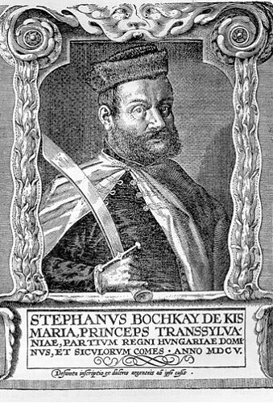
15letá válka
Štěpán Bočkaj (Bocskai / Bocskay) – kníže Uhry, Sedmihradsko; Rudolf II., Praha; hajdukové;

Slide 8
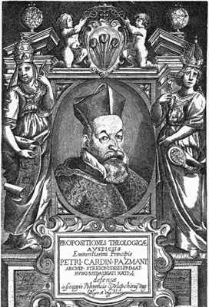
Trnava
1626-37
Zakl. Palatin Miklós Esterházy
Giovanni Pietro Spazzo
SJ, Il Gesu
Univ. Kostel, sv. Jan Křtitel
Péter Pázmány (1570-1637), 1616 ostřihomský arcibiskup, 1629 kardinál;
1636 - univerzita

Slide 10
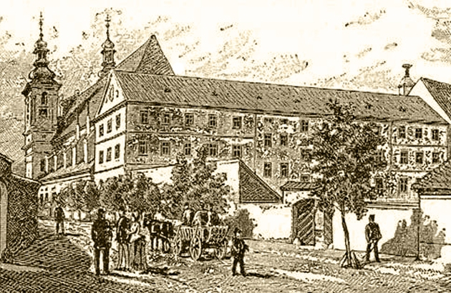

Slide 13
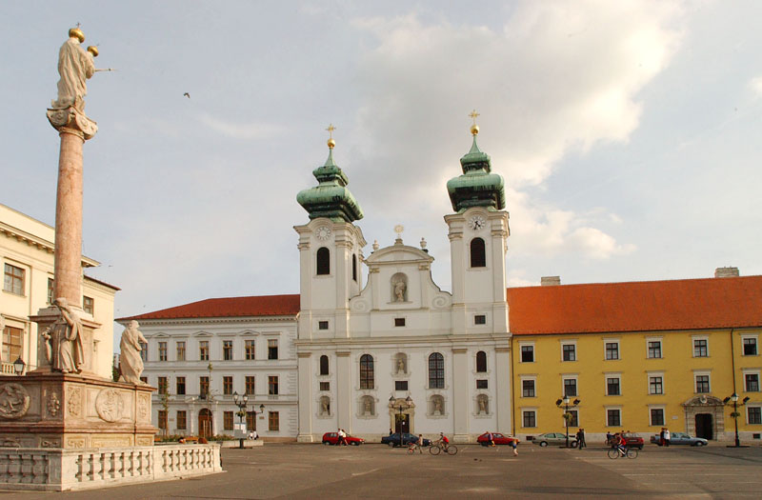
Győr SJ, benediktíni
1635-41 – barokní přestavba file:///C:/Users/simon/Desktop/Sim/studenti/re%C3%A1lie/szarnyalo-szivvel.pdf
http://www.templom.hu/phpwcms/index.php?id=14,479,0,0,1,0

Slide 14
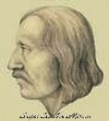
Márton Szepsi Csombor
1594-1622?
Europica Varietas, 160, Kassa – 1. maďarský cestopis
Ukázky: Varšava, Krakov,

Slide 18
Albert Szenci Molnár
1574-1634
Latinsko-mad. Slovník – 1604, věnován Rudolfu II., Praha, setkání s J. Keplerem; do 19. stol. Stěžejní; encykl. Prvky;
Psalterium – 1607, 130 melodií, různé formy verše;

Slide 23
Mikuláš Zrinský
1620-1664, Čakovec
Török áfium ellen való orvosság
Tábori kis tracta
Mátyás király
Adriai tengernek sirenaja
Obsidio Szigetiana

Slide 27
Mikuláš Zrinský - 1566

Slide 29
Peter Krafft: Zrínyi kirohanása

Slide 30
Tivadar Kosztka Csontváry

